Slide 1

3. Typologie in vier mentale modellen
Er is niet 1 waarheid.

Slide 2
Vier “vensters op kwaliteit”
Er is veel onbegrip tussen mensen over wat kwaliteit en kwaliteitsmanagement is.
Zo is er ook veel onbegrip tussen beroepsgroepen -vaak ook binnen beroepsgroepen- over kwaliteit en hoe daarvoor zorg te dragen.
Elk venster / patroon heft eigen voor- en nadelen.
Stelling
Onbegrip wortelt in het denken vanuit verschillende
waarden / werelden / systemen / patronen.

Slide 3
De paradigma’s en kwaliteit

Slide 4
Wat is kwaliteit?
Quality is conformance to requirements (Crosby, 1979)
  de ‘preciezen’
Quality is fitness for use (Juran, 1992)
  de klant
Quality cannot be defined (Pirsig, 1972).
  de filosoof / professional
Quality is dynamic (Pirsig, 1991)
  De ‘rekkelijken’

Slide 5
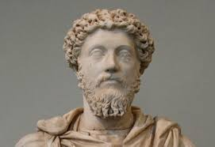
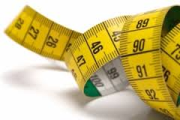

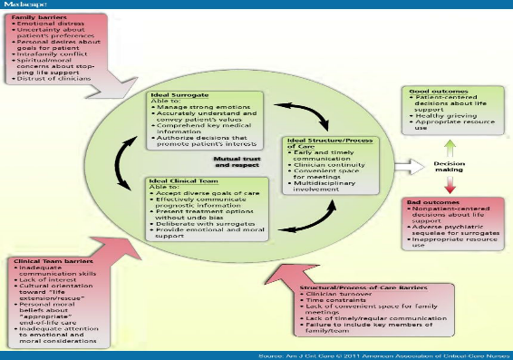
Vier paradigmas / patronen
Reflectie
Empirie
UNORDER
ORDER
Emergentie
Referentie

Slide 6
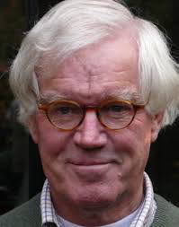
Discussie Dutch Academy for Quality
Initiator:
Vinkenburg, H. (2010),
Naar een derde school
in de kwaliteitskunde,
Synaps 31, pp 3-5
Dr. Huub Vinkenburg

Slide 7
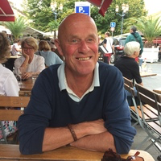
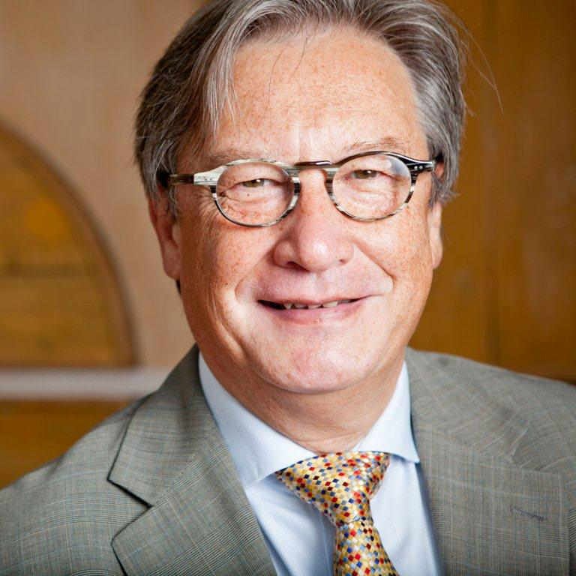
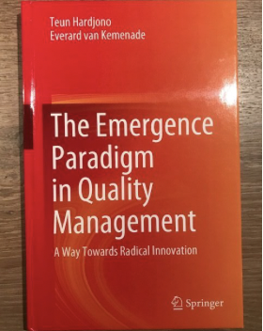

Discussie Dutch Academy for Quality
Van Kemenade E.A. & Hardjono T.W. (2018) "Twenty-first century Total Quality Management: the Emergence Paradigm", The TQM Journal, https://doi.org/10.1108/TQM-04-2018-0045
Hardjono, T.W. & Van Kemenade E.A. (2020), The emergence paradigm. A way towards radical innovation. Cham: Springer
Dr. Everard van Kemenade
Prof. dr. ing. Teun Hardjono

Slide 8
Vier vensters
Reference
Empirical
Quality:
Decision:
Motto:
Metaphor:
Logic (Freidson)
Science:
Leadershipstyle:
Tools:
Risk:
Quality:
Decision:
Motto:
Metaphor:
Logic (Freidson):
Science:
Leadershipstyle:
Tools:
Risk:
Reflective
Emergence
Notes:
Kleuren
blauw
oranje
groen
teal
Beck & Owan Spiral Dynamics

Slide 9
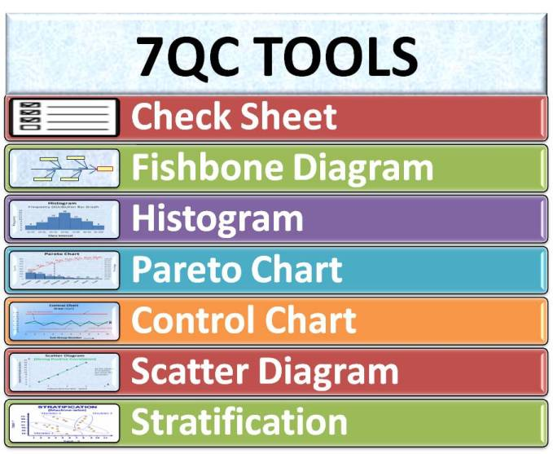



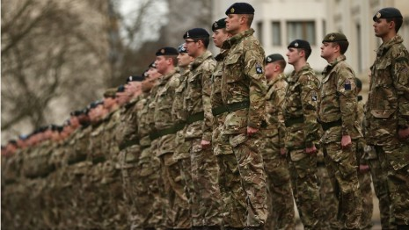
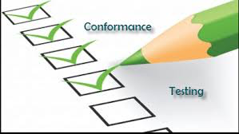
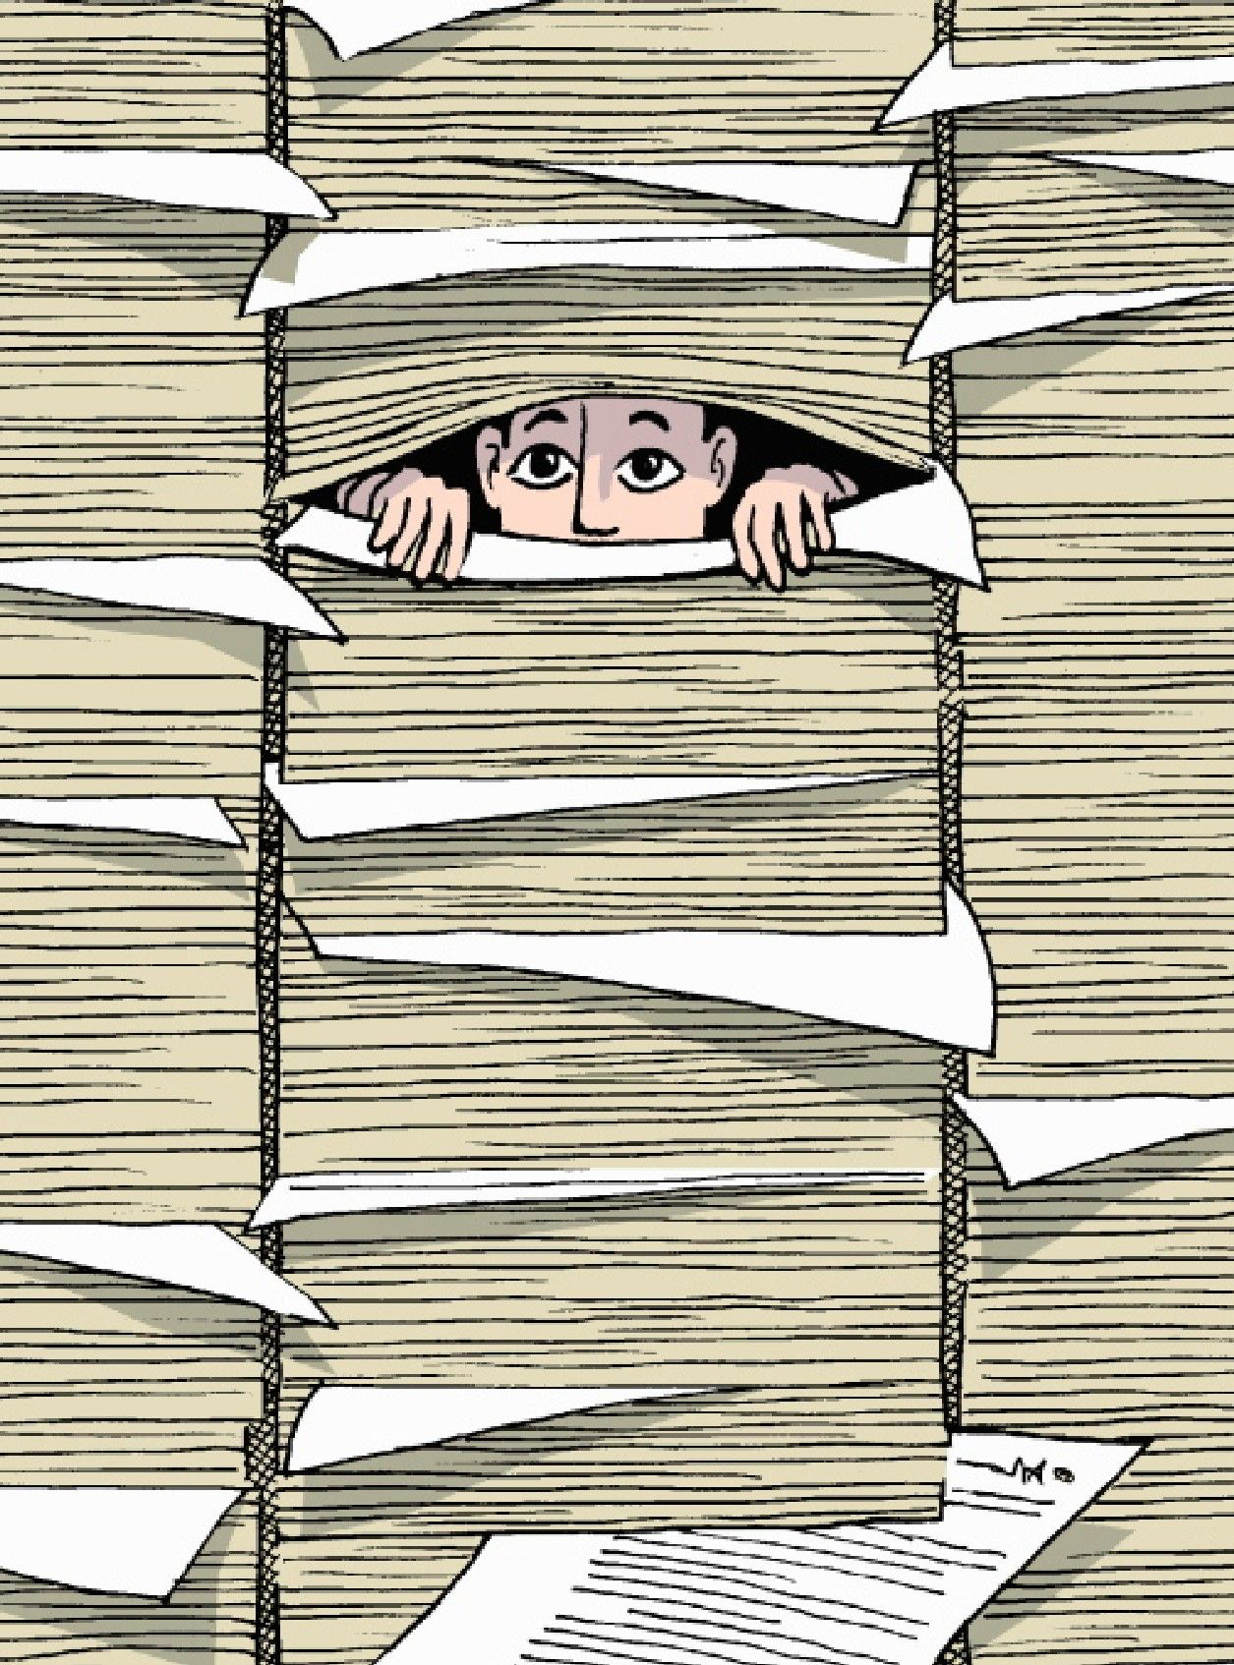

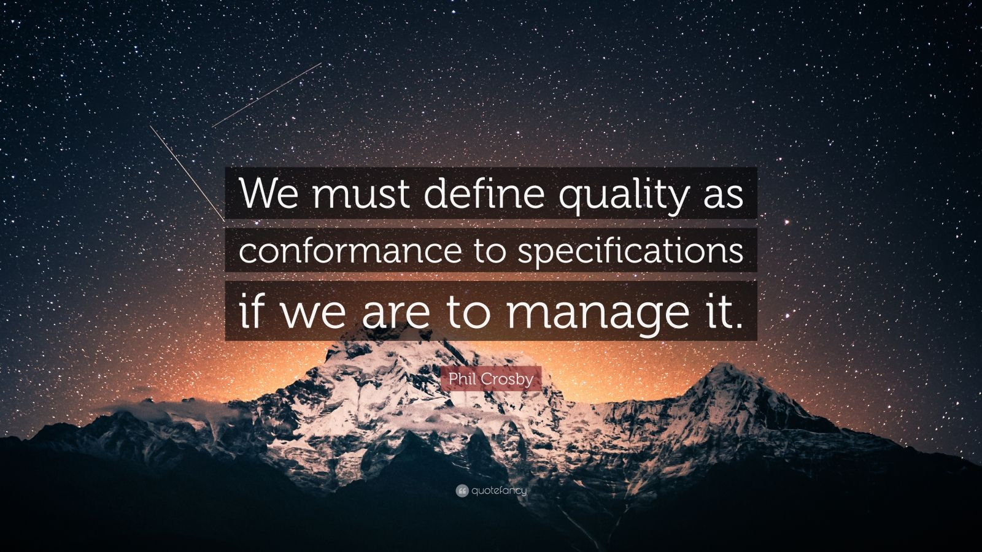
REFLECTIVE
EMPIRICAL
www.vankemenade-act.nl
reference
empirical
emergence
reflective
REFERENCE
EMERGENCE
Notes:
Quality: Decision: Values: Motto, Metaphor: Logic (Freidson): Leadership: Science: Risk: Leadership: Tools:

Slide 10
3.1. Wat kunnen we leren van het empirisch paradigma?
Conformance to requirements (accreditatie)
Key performance indicators
Directive leadership (Management review)
7 tools of quality
Weerbaarheid

Slide 11
What is Quality?
Quality is conformance to requirements (Crosby, 1979)
  de ‘preciezen’
Quality is fitness for use (Juran, 1992)
  The customer
Quality cannot be defined (Pirsig, 1972).
  de filosoof / professional
Quality is dynamic (Pirsig, 1991)
  De ‘rekkelijken’

Slide 12
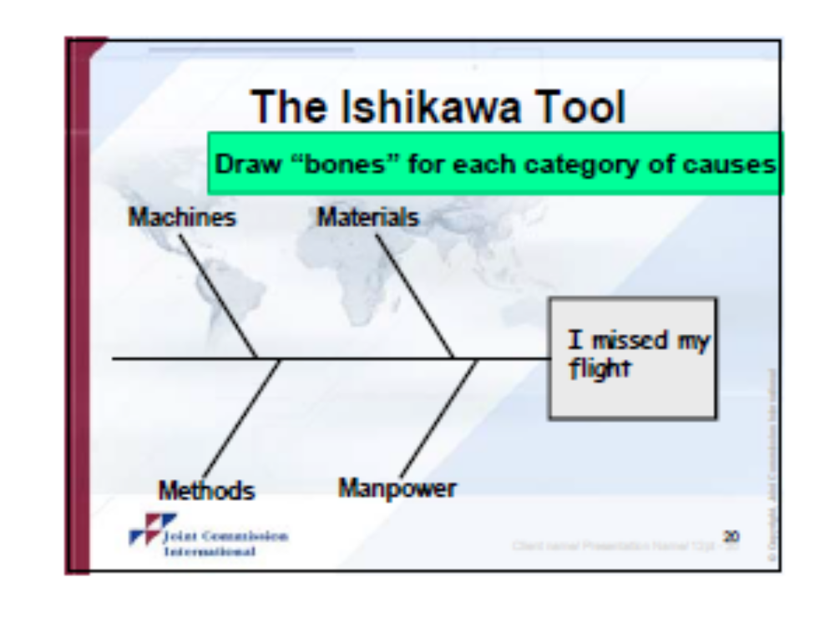
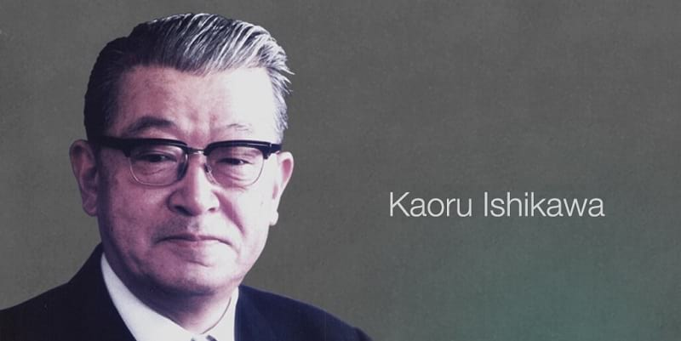
Tools of Q: Fishbone diagram

Slide 13
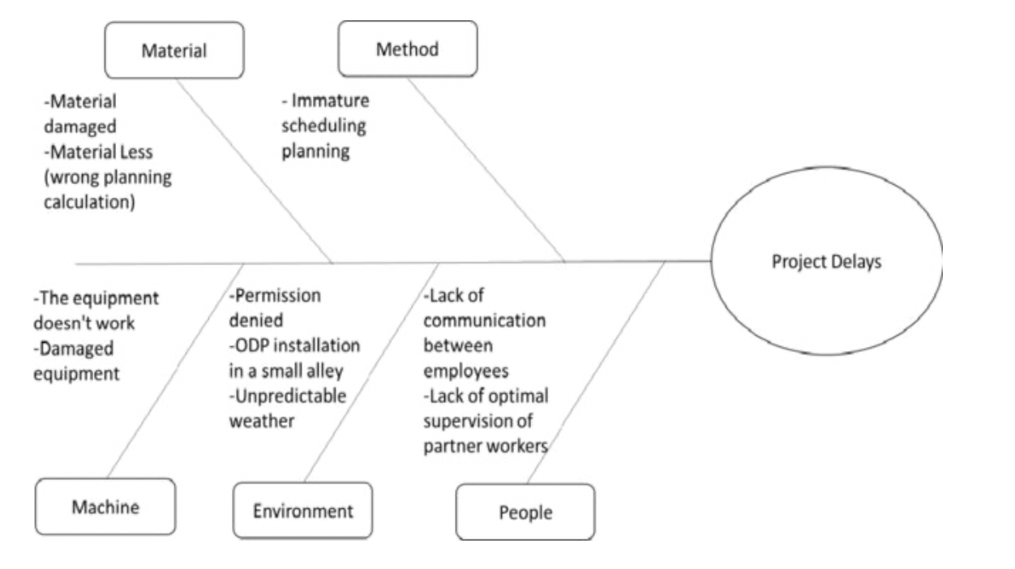

Slide 14
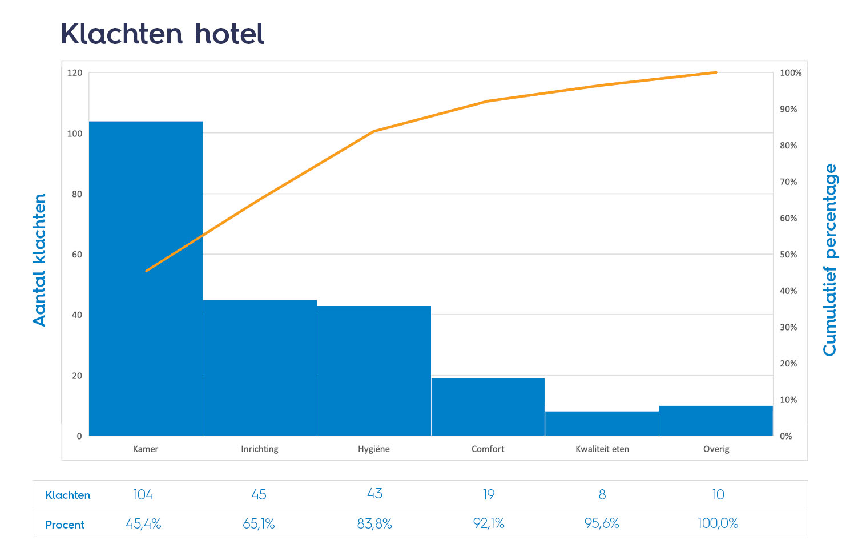
Pareto

Slide 15
De weerbare organisatie
Een weerbare organisatie kan verstoringen opvangen zonder haar kernopdracht te verliezen, tijdig reageren én zich aanpassen wanneer de omstandigheden veranderen.
Artikel Van Kemenade,E. (2026), 17 juli.
https://www.nnk.nl/show/pub/145/weerbaar-veerkrachtig-wendbaar-en-antifragiel-een-bijdrage-aan-de-discussie

Slide 16
Mangrove
De mangrove is een krachtige metafoor voor een weerbare organisatie.
Onderdeel van de mangrove | Organisatorische betekenis
Diepe wortels | Een gedeelde missie, waarden
Veel vertakte wortels | Samenwerking en meerdere routes om problemen op te lossen
Verschillende plantensoorten | Diversiteit in mensen, perspectieven, competenties en aanpakken
Bescherming tegen golven | Risicobeheersing, buffers, scenario’s en continuïteitsplannen
Herstel na stormen | Crisisvermogen en snel herstel van essentiële processen
Groei door sedimentvorming | Leren van verstoringen en geleidelijke versterking van de organisatie
Getijdengebied | Een voortdurend veranderende omgeving waarin de organisatie moet meebewegen

Slide 17

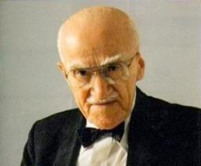

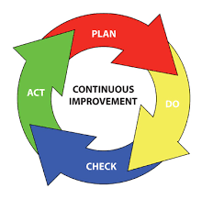
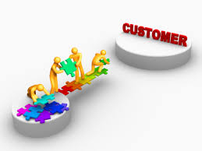

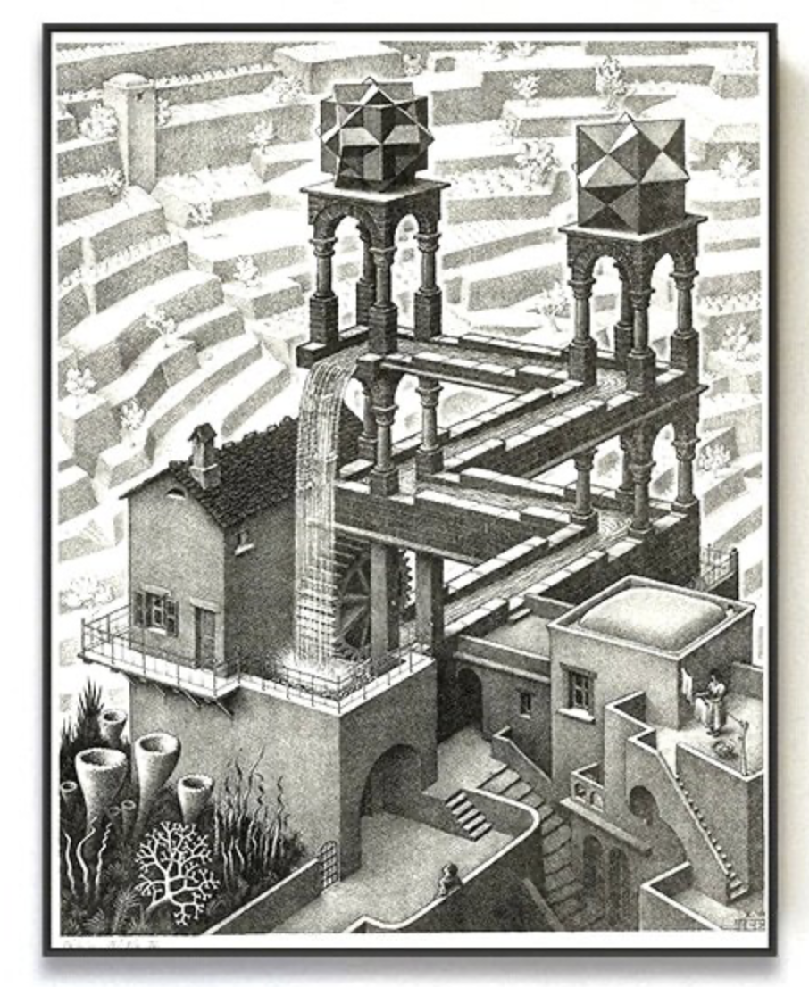

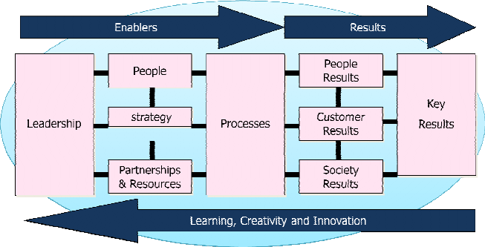
REFLECTIVE
EMPIRICAL
www.vankemenade-act.nl
“fitness for use”
reference
empirical
emergence
reflective
REFERENCE
EMERGENCE
Notes:
Quality: Decision: Values: Motto, Metaphor: Logic (Freidson): Leadership: Science: Risk: Leadership: Tools:

Slide 18
3.2. Wat kunnen we leren van het referentie paradigma?
Continous improvement (EFQM model)
Customer delight
Coaching leadership
Veerkracht

Slide 19
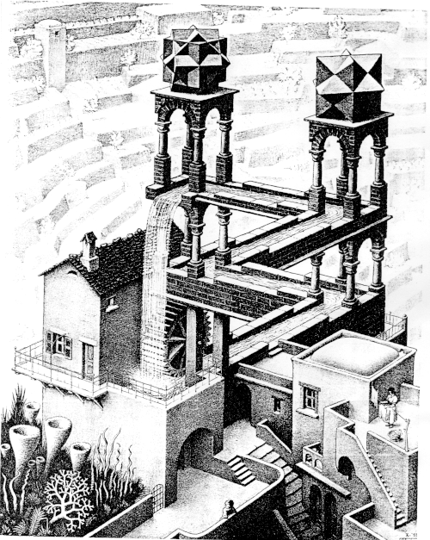
CONTINUOUS IMPROVEMENT
quality
time

Slide 20
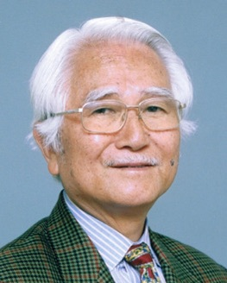
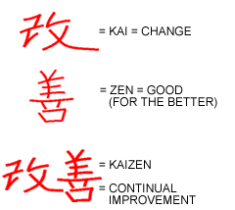
IMAI: KAIZEN

Slide 21

Continuous Improvement

Slide 22
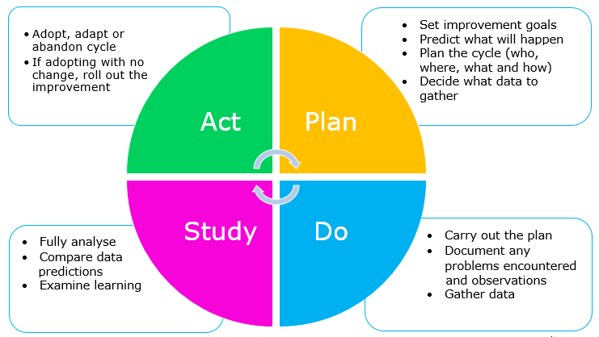
PDSA-circle
A
P
D
C
A
P
D
C
A
P
C
D
A
P
D
C
Shewhart / W.E. Deming

Slide 23

European Foundation for
Quality Management

Slide 24
QUALITY MANAGEMENT SYSTEM
P
D
C
1 Leader-
ship
3. People management
5
Processes/
services
7 People satisfaction
9 Key performance results
2 Policy and strategy
6 Stakeholder satisfaction
4 Resource
management
8 Impact on society
Enablers
Results
A

Slide 25
What is Quality?
Quality is conformance to requirements (Crosby, 1979)
  de ‘preciezen’
Quality is fitness for use (Juran, 1992)
  The customer
Quality cannot be defined (Pirsig, 1972).
  de filosoof / professional
Quality is dynamic (Pirsig, 1991)
  De ‘rekkelijken’

Slide 26
Customer delight
A positive emotional and rational state of mind that leads the customer to enthusiasm about the institute.

Slide 27
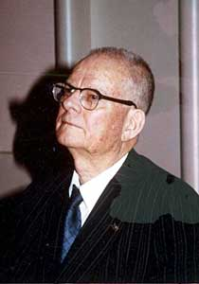
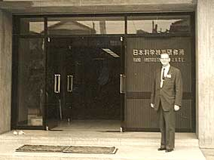
W. Edwards Deming:
“Meeting expectations is not enough”.

Slide 28
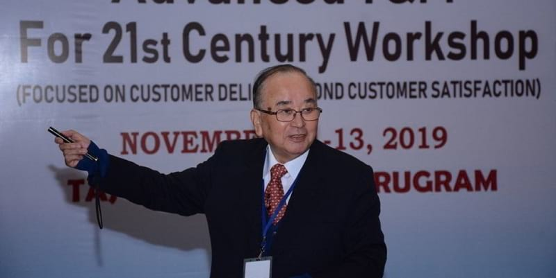
KANO-model
Must Be: The quality characteristic must be present
or the customer will go elsewhere.
Performance: The better we are at meeting these needs,
    the happier the customer is.
Delighter: Those qualities that the customer was not
expecting but received as a bonus.
Kano, N., Nobuhiku S., Fumio T. & Shinichi T. (1984).
"Attractive quality and must-be quality".
Journal of the Japanese Society for Quality Control
14 (2): 39–48

Slide 29
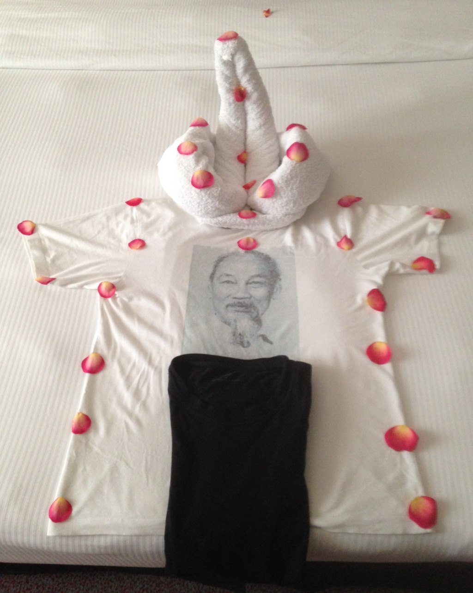

Slide 30
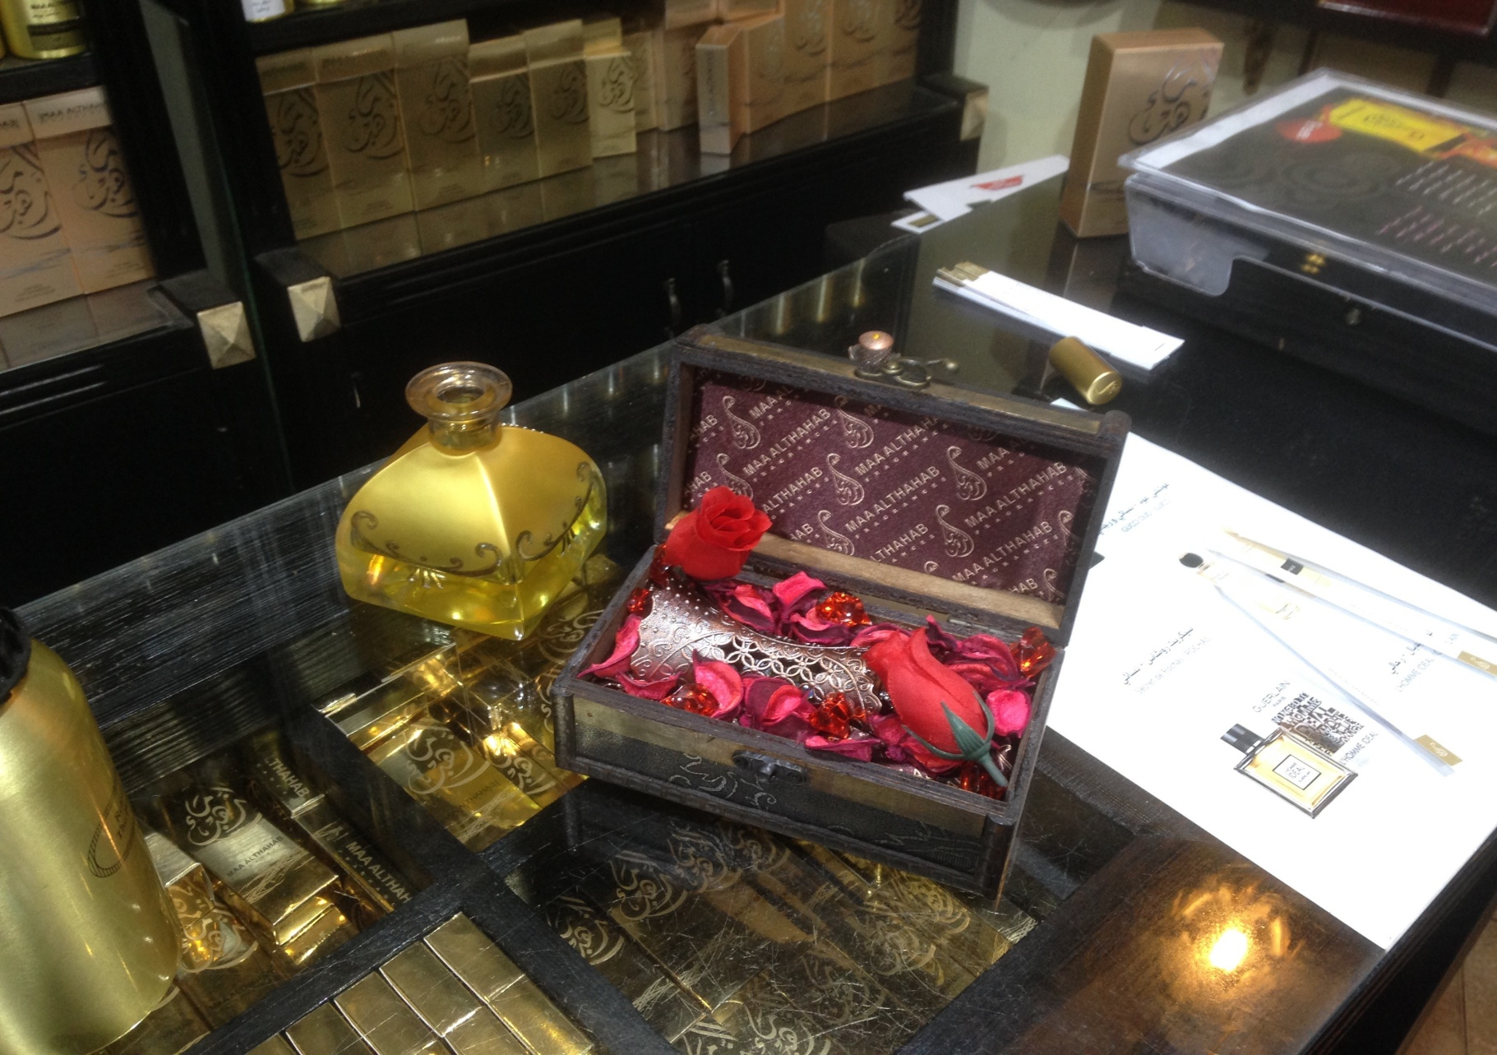

Slide 31
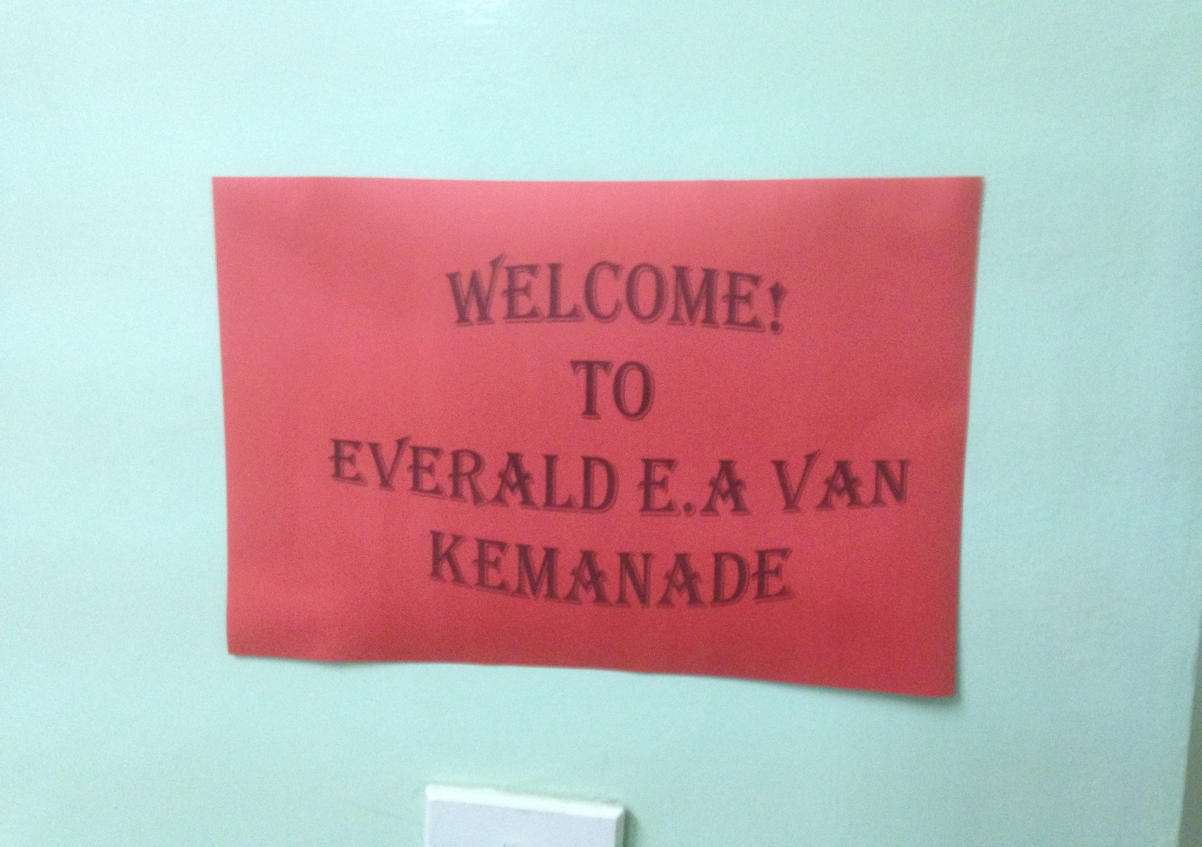

Slide 32
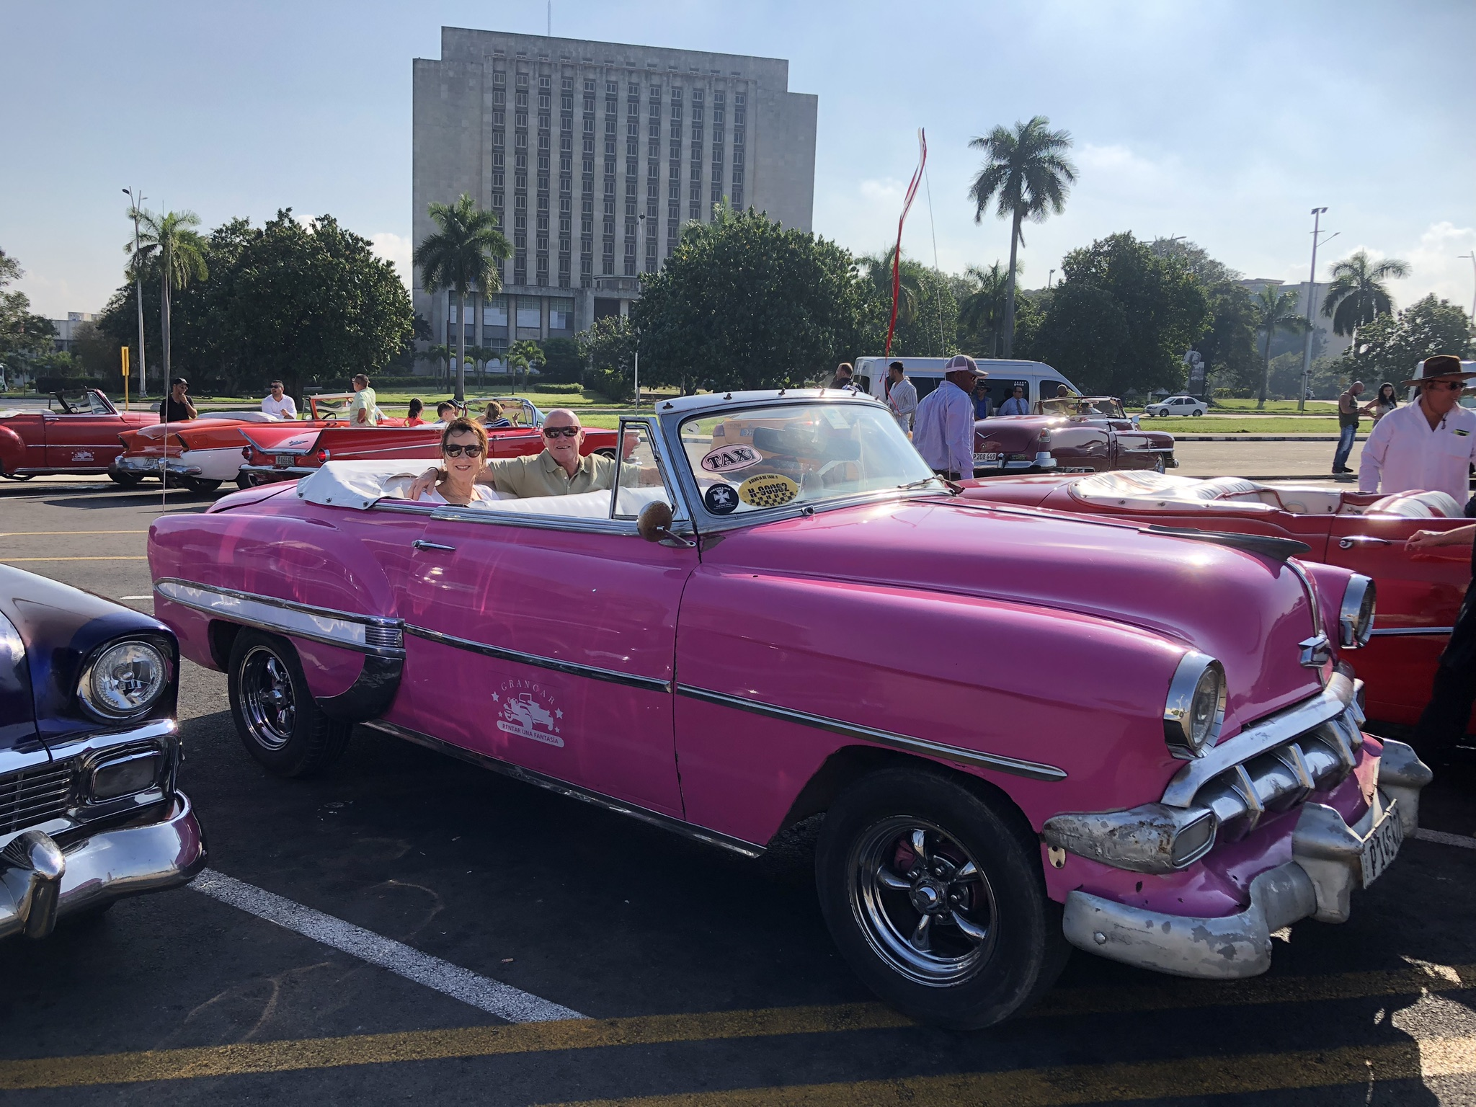
Waar was ik?

Slide 33
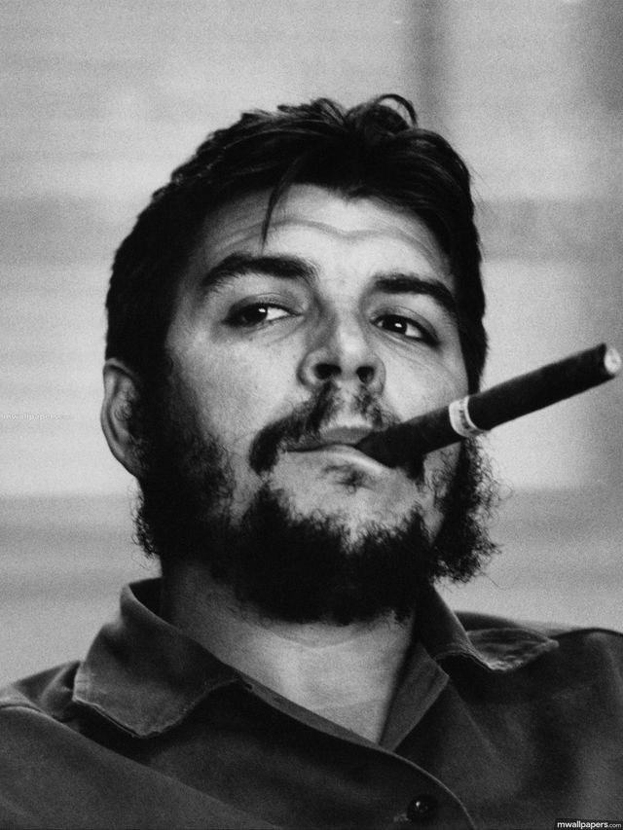
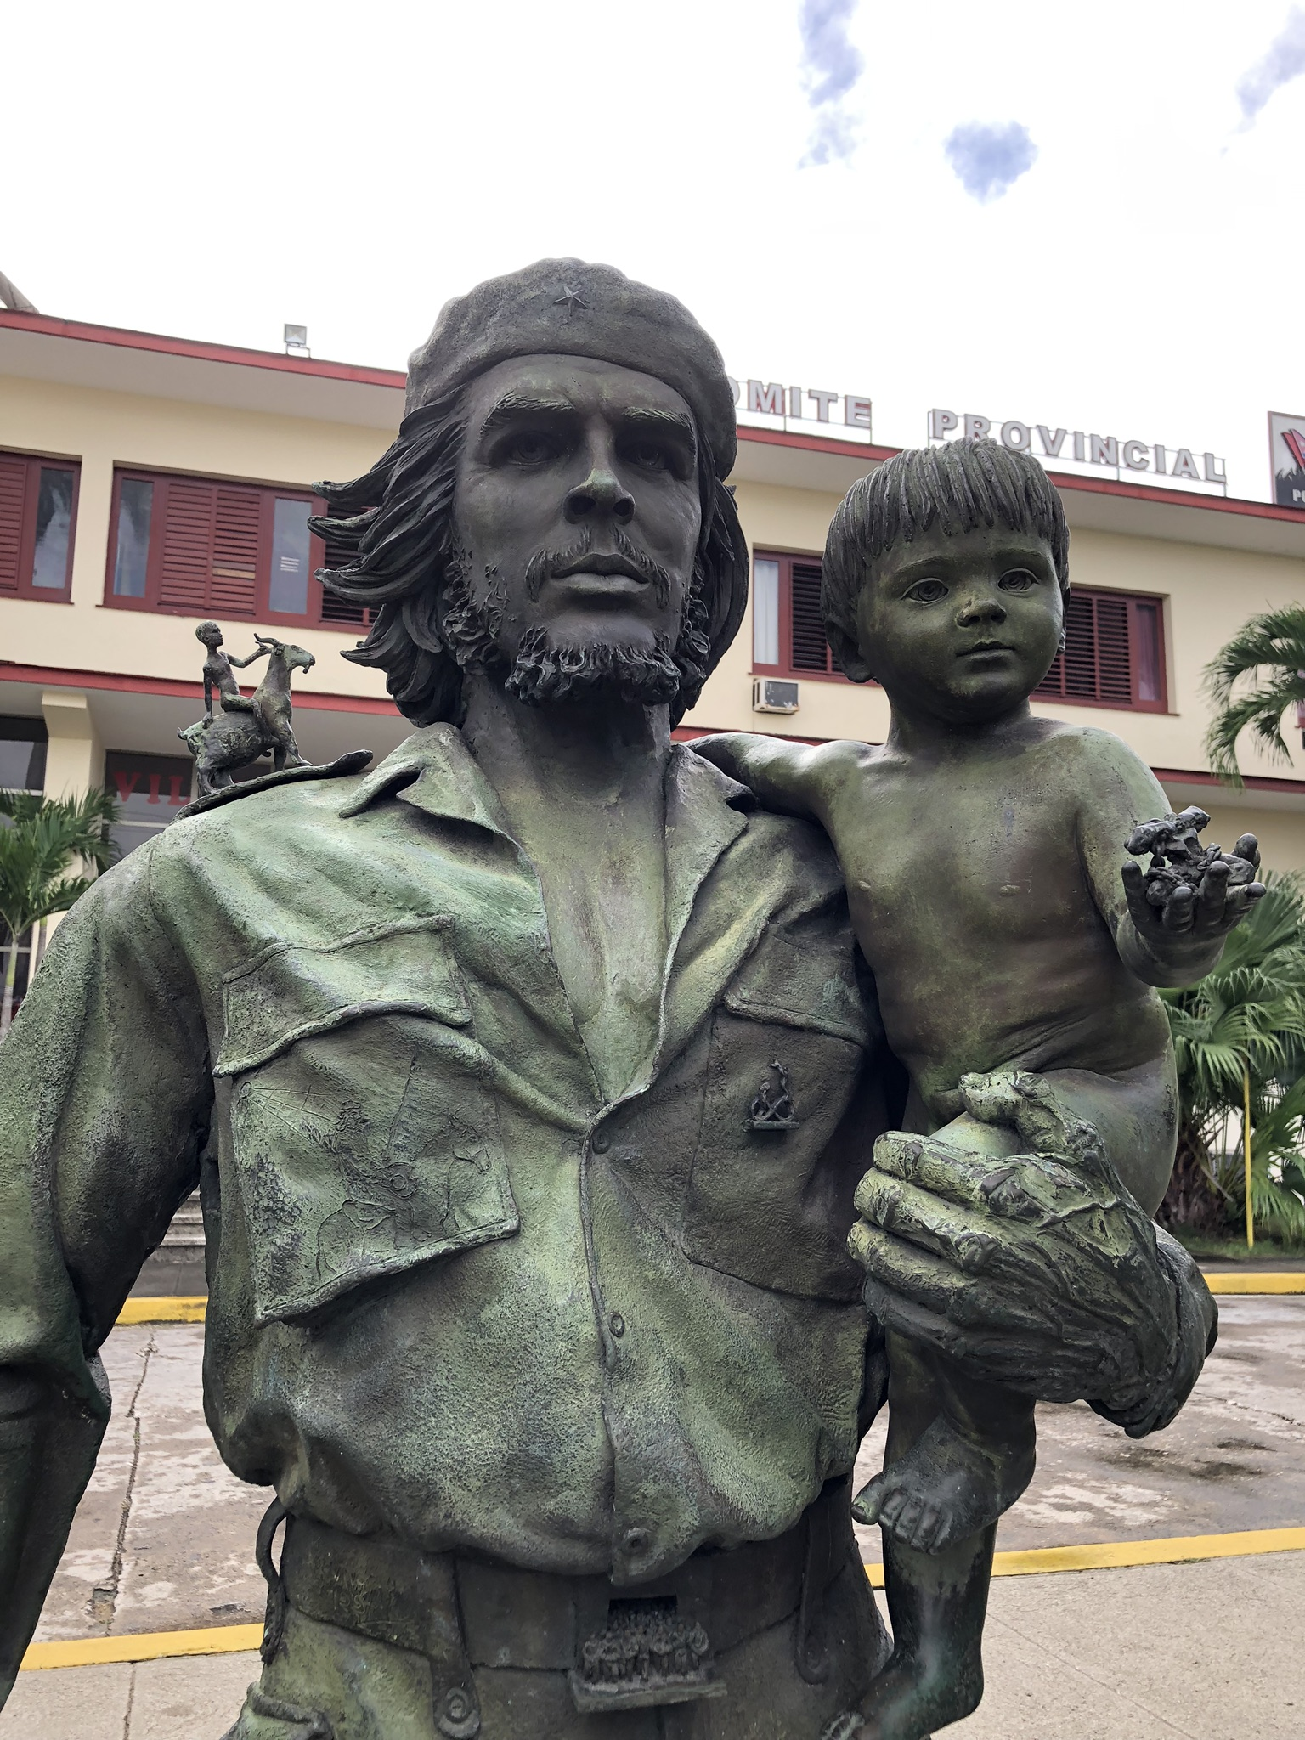

Slide 34
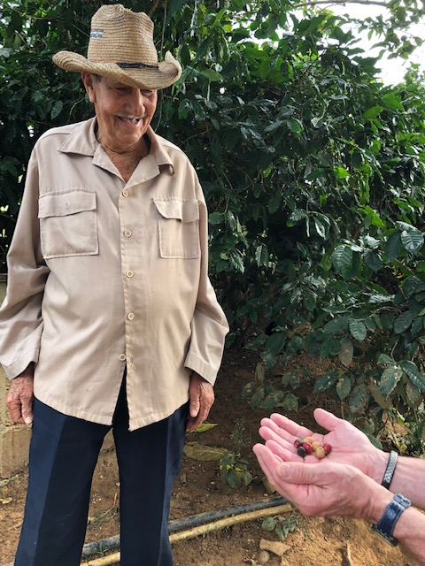
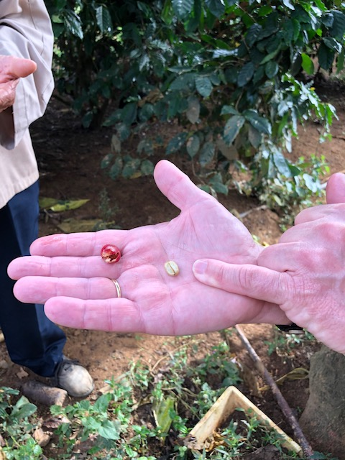

Slide 35
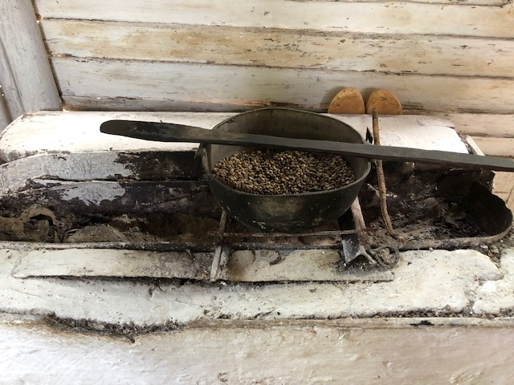
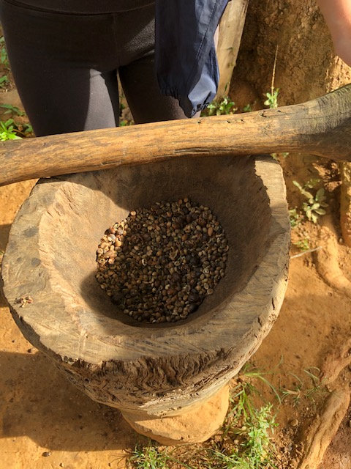

Slide 36
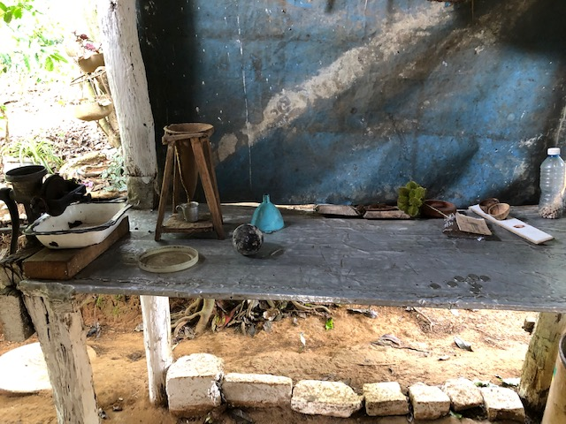
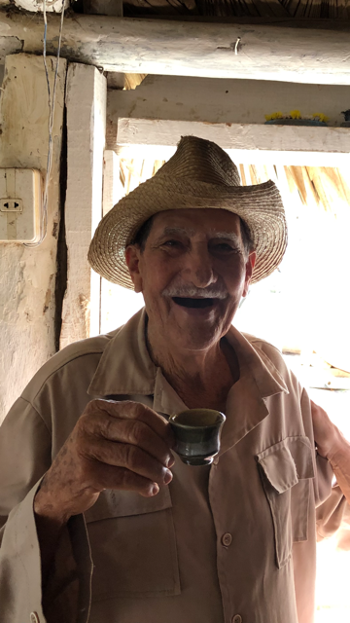

Slide 37


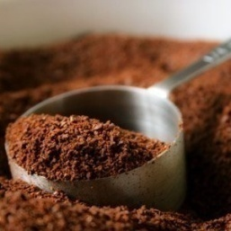
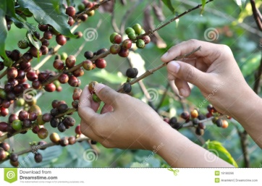
The Value of a cup of coffee
Experiences
3.00
Stage
Services
1.00
Deliver
Goods
.10
Make
Commodities
.02
Extract

Slide 38
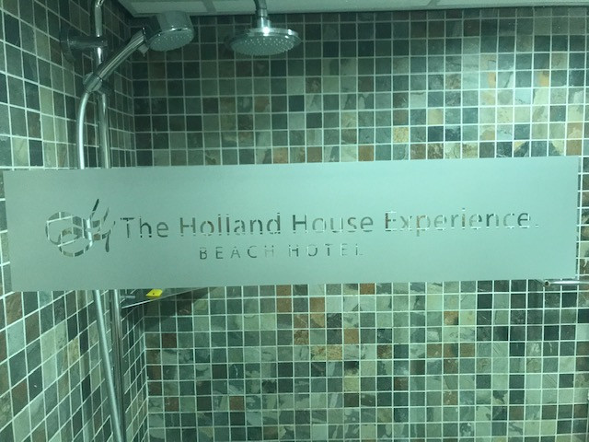

Slide 39

Disney

Slide 40

Customer Satisfaction is a fool’s gold
It’s the same as zero!
Neither good nor bad.

Slide 41

Measuring Loyalty
Most businesses measure loyalty
by repeat business.
Healthcare institutes and schools can measure
loyalty by word of mouth…those who sing
our praises.

Slide 42
Net promoter score:
How surely will you recommend us to a friend or colleague ?

Slide 43
Coaching

Slide 44
De veerkrachtige organisatie.
Bamboe is niet veerkrachtig omdat het onbreekbaar is, maar omdat het kan meebewegen zonder zijn worteling te verliezen.

Slide 45
Bamboe
Kenmerk van bamboe | Betekenis voor de organisatie
Sterke wortelstok | Een gedeelde missie, waarden en professionele basis
Buigzame stengel | Flexibiliteit in structuur, leiderschap en werkprocessen
Meerdere halmen | Verschillende teams, competenties en oplossingsmogelijkheden
Meebewegen met de wind | Reageren op veranderingen zonder de kern te verliezen
Groei vanuit de wortels | Leren en opnieuw beginnen vanuit opgebouwde ervaring
Verbonden ondergrondse wortels | Samenwerking, kennisdeling en informele netwerken
Geleidelijke groei | Veerkracht ontwikkelen door voortdurende oefening, niet door één crisisplan

Slide 46
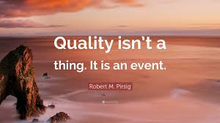
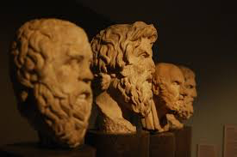

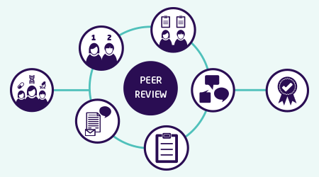



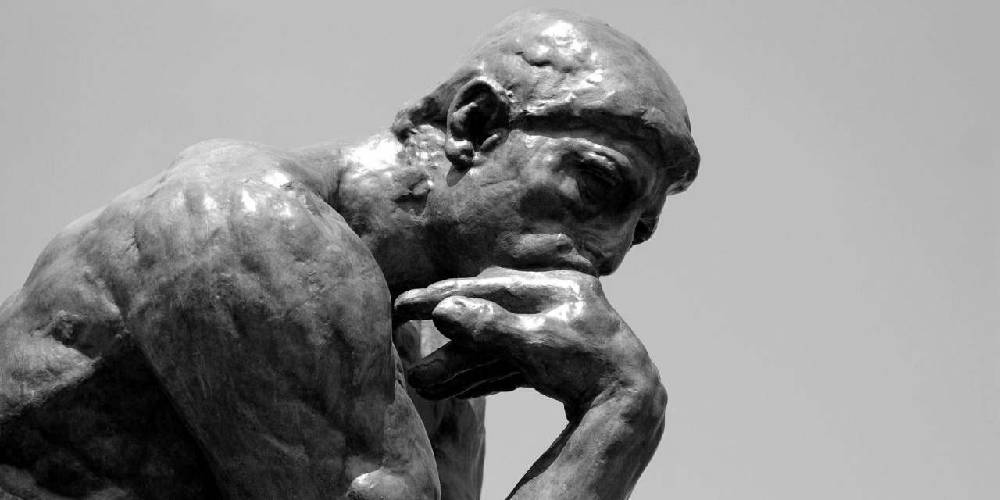

REFLECTIVE
EMPIRICAL
www.vankemenade-act.nl
“fitness for use”
reference
empirical
reflective
emergence
REFERENCE
EMERGENCE
Notes:
Quality: Decision: Values: Motto, Metaphor: Logic (Freidson): Leadership: Science: Risk: Leadership: Tools:

Slide 47

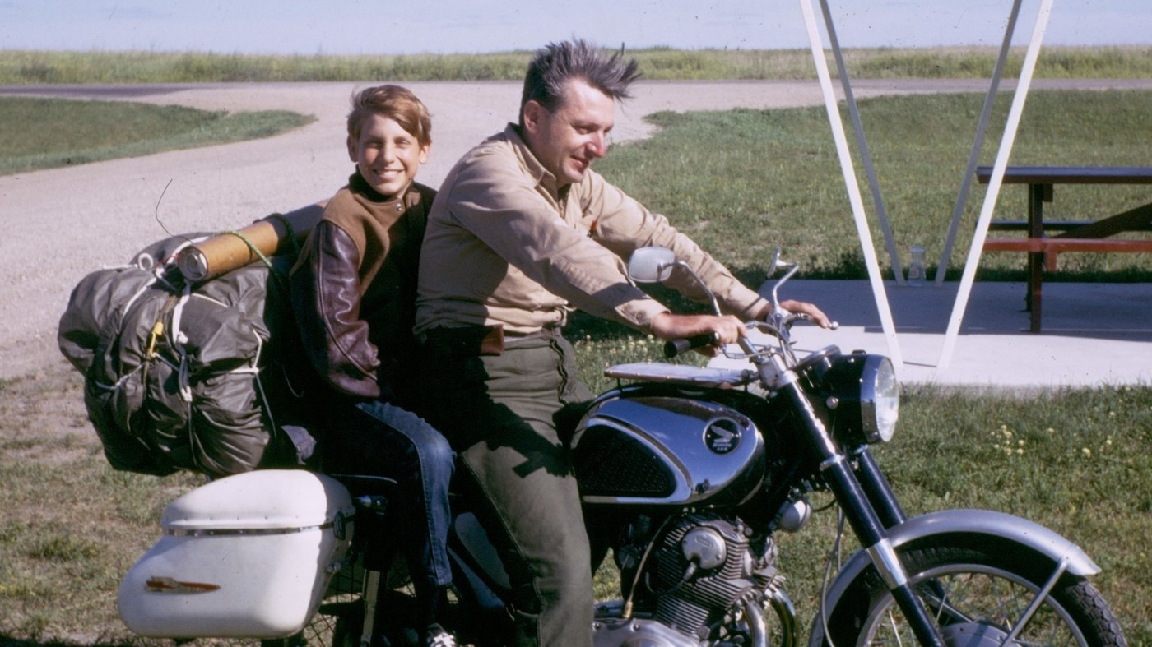
Pirsig (1972)
“Quality is not a thing, it is an event”, p. 215

Slide 48
3.3. Wat kunnen we leren van het reflectie paradigma?
Professionalisme, bijv. door dialoog
(Internal) auditing en zelfevaluatie
Delegating leadership
Wendbaarheid

Slide 49
What is Quality?
Quality is conformance to requirements (Crosby, 1979)
  de ‘preciezen’
Quality is fitness for use (Juran, 1992)
  The customer
Quality cannot be defined (Pirsig, 1972).
  de filosoof / professional
Quality is dynamic (Pirsig, 1991)
  De ‘rekkelijken’

Slide 50

ΔΙΑΛΟΓΟΣ

Slide 51
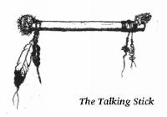

Slide 52
De wendbare organisatie
Een wendbare organisatie kan snel en doelgericht inspelen op veranderende, vaak onvoorspelbare omstandigheden. Waar veerkracht vooral gaat over opvangen, herstellen en leren na een verstoring, gaat wendbaarheid vooral over snel waarnemen, kiezen, handelen en bijsturen.

Slide 53
Zeilboot
De zeilboot vaart niet door de wind te beheersen, maar door de wind te benutten.
Onderdeel van de zeilboot | Betekenis voor de organisatie
Bestemming | Missie, visie en strategische bedoeling
Kompas | Gedeelde waarden en prioriteiten
Zeilen | Mensen, kennis, energie en innovatievermogen
Roer | Besluitvorming en leiderschap
Bemanning | Zelforganiserende, samenwerkende teams
Wind | Veranderingen, kansen en bedreigingen in de omgeving
Koers wijzigen | Snel aanpassen van plannen en prioriteiten
Kiel | Stabiliteit en continuïteit
Verschillende vaarroutes | Alternatieve oplossingen

Slide 54


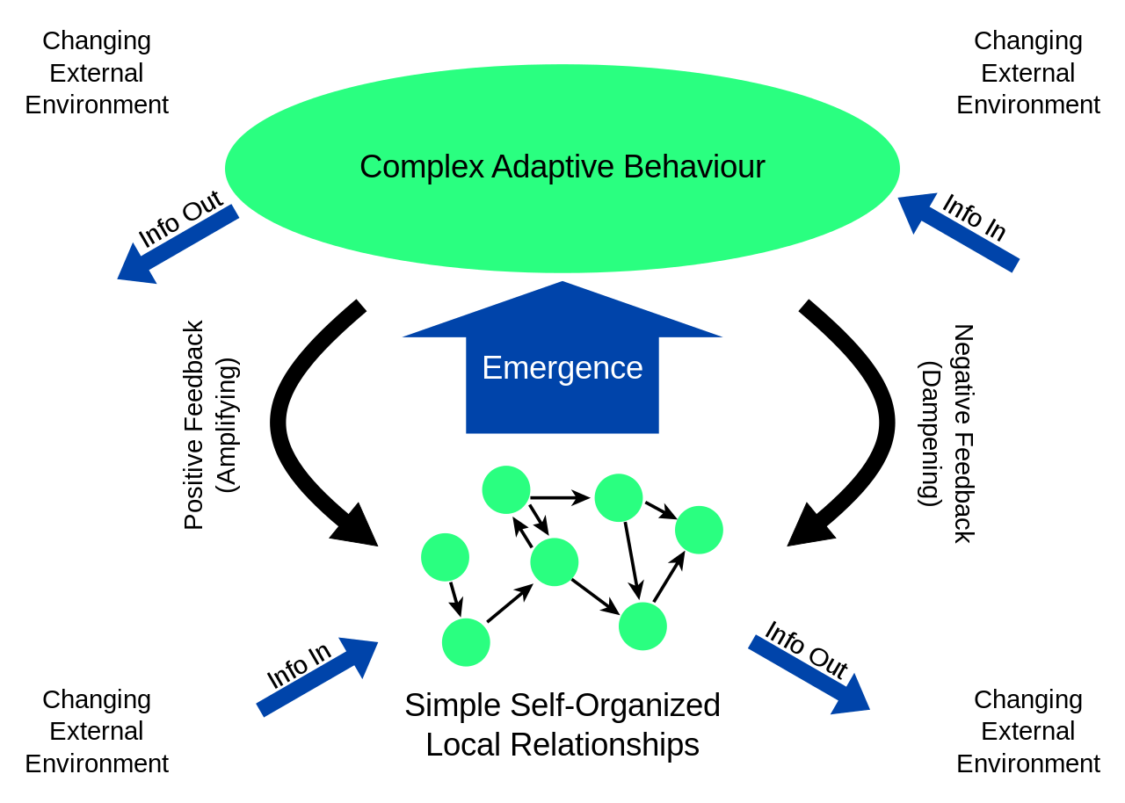






REFLECTIVE
EMPIRICAL
www.vankemenade-act.nl
“fitness for use”
reference
empirical
emergence
reflective
REFERENCE
EMERGENCE
Notes:
Quality: Decision: Values: Motto, Metaphor: Logic (Freidson): Leadership: Science: Risk: Leadership: Tools:

Slide 55
3.4. Wat kunnen we leren van het emergentie paradigma?
Dynamische kwaliteit
Zelf-organisatie
Co-creation
Leiderschap: Laissez-faire? / Medusa principles
Anti-fragiel

Slide 56
Definitie Emergentie
Emergentie in organisaties treedt op, wanneer er een ‘geheel ontstaat dat meer is dan de som der delen’. Anders gezegd, wanneer uit een netwerk van interacterende interne (entiteiten, onderdelen, agents, individuen, groepen) en externe elementen (de context, omgeving) in de loop der tijd iets nieuws ontstaat (novelty). Iets nieuws wil zeggen, dat de emergente kwaliteit of het emergente gedrag/patroon een kwaliteit van de organisatie of de nieuwe groep is die geheel niet of niet in die mate of met die kwaliteit, aanwezig is bij een van de afzonderlijke elementen of bij de som daarvan. Het is ook niet herleidbaar tot de elementen waaruit het is ontstaan. De emergente verschijnselen zijn tegelijkertijd aanwezig met de verschijnselen op lager niveau van waaruit zij zijn ontstaan (synchroon). Het nieuwe patroon is coherent, moeilijk te voorspellen, niet als zodanig verwacht en komt ongepland tot stand.

Slide 57
Emergentie
the whole is different than the sum of its parts;
but irreducible to the separate parts;
interaction/synergy between internal and external elements (co-creation);
that occur at the same time (synchronicity);
unpredictable;
unexpected;
unplanned;
leading to new coherent pattern (novelty / radical innovation).

Slide 58

Het “vlinder-effect” (Lorenz, 1993) escalerende effecten in dynamische systemen
December 2010, zelfverbranding van Mohammed Bouazizi in Tunesië uit protest tegen zijn behandeling door politie en overheid…… Aanleiding voor de “Jasmijnrevolutie” tegen de hoge werkeloosheid, voedselprijzen, censuur en politiek van de president…. Het succes was aanleiding voor de “Beweging van de 25e januari” in Egypte…… Toen ontstond ook onrust in Bahrein, Iran, Syrië, Libië……En nu: wat heeft IS en terreurdreiging hier nog mee te maken? Afghanistan? En de social media? Wat doet de VS?
Andere voorbeelden:
Vliegtuigen in de twin-towers en de “war on terror”
Beurshandel
Mijn wijze van leven en de klimaatsverandering

Slide 59



Slide 60
What is Quality?
Quality is conformance to requirements (Crosby, 1979)
  de ‘preciezen’
Quality is fitness for use (Juran, 1992)
  The customer
Quality cannot be defined (Pirsig, 1972).
  de filosoof / professional
Quality is dynamic (Pirsig, 1991)
  De ‘rekkelijken’

Slide 61


Statische en Dynamische kwaliteit

Slide 62


Pirsig (1991) !!!

Slide 63

“Als je een heleboel statische wetten uitvaardigt om het ergste te voorkomen, dan zal ook het beste in de kiem worden gesmoord, dan zal de vonk verdwijnen en blijft er niets anders over dan de saaiheid van een forensendorp”
Statische kwaliteit Dynamische kwaliteit
Procesbeheersing Evolutie, onzekerheid
Erkend en genormeerd Verrassend, choquerend
ISO Afwijkend, anders denkend
Priester Sjamaan
Lineair, hiërarchisch Dynamisch, systemisch
Vastgelegd, zeker Nieuw, ontregelend
(“Zonder Dynamische Kwaliteit kan het organisme niet groeien. Zonder statische kwaliteit kan het organisme niet blijven bestaan. Beide zijn nodig”)

Slide 64
De anti-fragiele organisatie
Een antifragiële organisatie doet meer dan een crisis doorstaan of herstellen: zij wordt door verstoringen, variatie en gecontroleerde fouten sterker, slimmer en innovatiever. Antifragiliteit is daarmee een stap verder dan veerkracht: de veerkrachtige organisatie keert terug of past zich aan; de antifragiële organisatie gebruikt de schok om haar functioneren te verbeteren.

Slide 65
Een bos-ecosysteem.
​
Kenmerk van het ecosysteem | Betekenis voor de organisatie
Biodiversiteit | Verschillende mensen, kennisgebieden en perspectieven
Veel onderlinge verbindingen | Netwerken, samenwerking en snelle informatie-uitwisseling
Geen centraal brein | Gedistribueerde intelligentie en decentrale besluitvorming
Kleine verstoringen | Experimenten, fouten en gecontroleerde mislukkingen
Natuurlijke selectie | Werkzame oplossingen blijven bestaan; onwerkzame verdwijnen
Afbraak en vernieuwing | Oude processen maken plaats voor nieuwe
Zelforganisatie | Teams passen zich lokaal aan zonder centrale aansturing van elk detail
Groei na verstoring | Een brand of storm kan ruimte scheppen voor nieuwe ontwikkeling

Slide 66
Een bos is niet antifragiel omdat elke boom een storm overleeft. Het geheel wordt sterker doordat sommige takken of bomen uitvallen, voedingsstoffen vrijkomen, nieuwe groei ontstaat en verschillende soorten elkaar aanvullen. De organisatie leert dus niet alleen van wat goed gaat, maar ook van kleine, lokale mislukkingen voordat een systeemcrisis ontstaat.

Slide 67
Tussentijdse conclusie 3
Er zijn vier kwaliteitsparadigma’s, die alle waardevol zijn, maar in verschillende contexten.

Slide 68
Vraag
Waar in de opleiding herken je een of meer van de vensters?
empirie van het meten
referentie van de modellen
reflectie van de professionals
emergentie uit co-creatie

Slide 69
Vragenlijst
Individueel invullen
Scoren
Reactie?

Slide 70

De vier vensters

Slide 71
Agenda
9.30 start met welkom en programma van de dag
10.00 huiswerk, materialen
10.15 1. Kwaliteit, ja maar….
11.00 2. In tijden van grote complexiteit
13.00 3. Typologie in vier mentale modellen
3.1. Wat kunnen we leren van empirie?
3.2. Wat kunnen we leren van referentie
3.3. Wat kunnen we leren van reflectie?
3.4. Wat kunnen we leren van emergentie?
14.00 4. Paradigma’s en complexiteit
15.30 5. Leiderschap in complexiteit
16.15 korte evaluatie en toets (Ed W.)
16.45 einde

Slide 72
4. De paradigma’s en complexiteit
4.1. Paradigma’s en order/unorder; wicked/tame problems

Slide 73
Reflective
Emergence
From wicked to tame problems
Empirical
Reference
From unorder to order

Slide 74
Contexten
CHAOTIC Act Sense Respond Novel | SIMPLE Sense Categorize Respond Best Practice
COMPLEX Probe Sense Respond Emergent | COMPLICATED Sense Analyze Respond Good Practice
Cynefin. Snowden & Boone (2007)

Slide 75
Complex versus complicated
Gecompliceerde context (Voorspelbaar): Er is een duidelijke relatie tussen oorzaak en gevolg. Er is vaak één optimale oplossing (best practice of good practice). Als je het probleem eenmaal begrijpt, kun je de uitkomst voorspellen en plannen. (vbd raket naar de maan).
Complexe context (Onvoorspelbaar): Dit is de wereld van verandering en dynamiek. Oorzaak en gevolg zijn pas achteraf aan elkaar te koppelen, nooit vooraf. Er zijn te veel bewegende delen die elkaar continu beïnvloeden. Je kunt hier niet blauwdrukplannen, maar moet experimenteren (probe-sense-respond) om te zien wat werkt. (vbd kind opvoeden).

Slide 76
Reflective
Empirical
From wicked to tame problems
chaotic
simple
complex
complicated
Emergence
Reference
From unorder to order

Slide 77

Complex en emergentie paradigma

Slide 78



Slide 79
4.2. Groeiende polarisatie en paradoxen
Management
Deadlines
Standaardisatie
Kosten / Winst
Kwaliteitsafdeling
Kwaliteit
Procescontrole
Betrouwbaarheid
Mentale
model
Verkoopafdeling
Flexibiliteit
Maatwerk
Kwantiteit

Slide 80
4.2. Paradoxen vs. Paradigma's
Spanning tussen Paradigma's (Van Kemenade) | Kernspanning | Innovatie | Paradox (Smith & Lewis, 2011)
Empirisch paradigma versus het emergentieparadigma | Exploitatie versus Exploratie | Ambidextere organisatie van vasthouden en loslaten | Learning
Empirisch paradigma versus Referentie paradigma | Controle versus Flexibiliteit | Gestructureerde flexibiliteit | Organizing
Empirisch paradigma versus Reflectieparadigma | Kosten versus Kwaliteit | Rekening houden met multiple stakeholders | Performing
Referentieparadigma versus het Reflectieparadigma. | Collectief versus Individu | Ruimte geven aan de professional | Belonging
Reflectieparadigma en Emergentieparadigma | Professionaliteit versus deskundigheid van alle belanghebbenden. | Co-creatie: connection. | (niet vermeld)
Referentieparadigma en Emergentieparadigma | Modellen versus Improvisatie / incrementeel versus radicaal/ sturen versus laten ontstaan | Durven loslaten van zekerheden: connection | (niet vermeld).

Slide 81


Innovatiemanagement

Slide 82
Paradox Sturen versus laten ontstaan
Oefening 3: Deep Democracy

Slide 83
Tools
Open Space Technology
Een open uitnodiging die het doel van de sessie benadrukt.
    Geen vooraf bepaalde agenda.
    Deelnemers (starten) in een kring.
    De creatie van een ‘marktplaats’ waar in volledige vrijheid gewinkeld kan worden met veel ‘ontsnappingsmogelijkheden’.
    Een fijne flow van wisselende plenaire sessies, groepssessies en breaks.

Slide 84

World cafe
Seat four (five max) people at small Café-style tables.
Set up progressive (at least three) rounds of conversation, approximately 20 minutes each.
Engage questions or issues that genuinely matter to your life, work, or community.
Encourage participants to write, doodle and draw key ideas on their tablecloths.
Upon completing the initial round of conversation, you may ask one person to remain at the table as a “table host” for the next round, while the others serve as travelers or “ambassadors of meaning.

Slide 85
World cafe
In the last round of conversation, people can return to their first table to synthesize their discoveries, or they may continue traveling to new tables.
After at least three rounds of conversation, initiate a period of sharing discoveries & insights in a whole group conversation. It is in these town meeting-style conversations that patterns can be identified, collective knowledge grows, and possibilities for action emerge.
At the end, all of the tables or conversation clusters in the room will be crosspollinated with insights from prior conversations.

Slide 86
Agenda
9.30 start met welkom en programma van de dag
10.00 huiswerk, materialen
10.15 1. Kwaliteit, ja maar….
11.00 2. In tijden van grote complexiteit
13.00 3. Typologie in vier mentale modellen
3.1. Wat kunnen we leren van empirie?
3.2. Wat kunnen we leren van referentie
3.3. Wat kunnen we leren van reflectie?
3.4. Wat kunnen we leren van emergentie
14.00 4. Paradigma’s en complexiteit
15.30 5. Paradoxaal leiderschap
16.15 korte evaluatie en toets (Ed W.)
16.45 einde

Slide 87
5. Paradoxaal leiderschap
Van Kemenade, de Kuiper en de Wit (2027)
Schurende paradigma’s: Het Concept van de Vier KwaliteitsParadigma’s als instrument voor Paradoxaal Leiderschap
Management & Organisatie
(in voorbereiding).

Slide 88
Elementen van paradoxaal leiderschap
Emergentie vraagt:
Nieuw leiderschap vraagt:
MEDUSA - tools

Slide 89
Zwermintelligentie
De wetmatigheden achter zwermintelligentie:
- Wie het weet mag het zeggen. Leiderschap is geen functie maar een rol. Afhankelijk van de situatie wordt de leidersrol opgepakt door de meest competente(n) in de groep.
- Twee weten meer dan één. Alle beslissingen zijn groepsbeslissingen. Benut diversiteit.
- Hou het simpel. Complexe omstandigheden vragen om eenvoudige oplossingen.
- Duidelijke waarden en normen. Duidelijke waarden en (een klein aantal) normen zijn in complexiteit het beste navigatie-instrument.
- Individuele vrijheid. Er moet vrije interactie zijn tussen groepsgenoten, er moet vrijheid van keuze en vrijheid van handelen (afwezigheid van dwang) zijn.
- Toegankelijke informatie. Informatie moet voor iedereen toegankelijk zijn.
- Gezamenlijke ambitie, gezamenlijk belang. Waar is deze groep voor? Wat is de reden van samenzijn? Wat levert het voor wie op?
- Eigen verantwoordelijkheid. De consequenties van gemaakte keuzes zijn voor jezelf.

Slide 90




Medusa
Rape
“Gods”
Victim blaming
Snakes and eyes

Slide 91



The Birth of Pegasus and Chrysoar
“How can a triumph be possible if
you are defeating a victim?” Garbati

Slide 92
MEDUSA: Benadering van wilde problemen
De zes moeders van innovatie
Mogelijk maken (enable)
  Zelforganisatie / simpele regels
Eenheid smeden (motivate)
  Creëren van gedeelde verlangen / noden
Denken aan de toekomst (dream)
  Scenario denken/ Appreciative Inquiry
Uitwisselen (interact)
  Stakeholderanalyse / Interactie
Snuiven van de context (context sensitivity)
  Rich pictures
Aanpassen (adapt)
  Improvisatie

Slide 93

Improvisatie
Approximate:
https://www.youtube.com/watch?v=89LPVXrm_Ic

Slide 94
Stappen
They play the same one every night… spotless….
You need to have ‘the basic mechanical knowledge and imagination’.
You need ‘spontaneity’.
You take the chance to go out there and make a mistake….
You depend on each other (on how intuitive the rhythm section is that is backing you up).

Slide 95
Fouten bestaan niet, wel inzichten. Misschien niet met de uitkomst waar je op gehoopt had. Maar beter eerder dit inzicht, dan wanneer je helemaal klaar bent met het project.
Denk in kleine brokken. Als je een grote hypothese hebt, kijk of je die zo klein mogelijk kan maken. Dan kan je namelijk makkelijker experimenteren.
Doe niet heel veel experimenten tegelijkertijd. Dan kan je namelijk niet zien wat het gevolg is van een experiment. Dus zorg dat het experiment afgebakend is.
Bepaal hoe lang een experiment duurt. En hierbij geldt ook: niet te lang. Maar probeer wel opnieuw.
Evalueer je experiment. En dit doe je door naar alle aspecten te kijken. Onderbuik gevoel, maar ook cijfers. Bepaal daarom van te voren wat een goede uitkomst is. En hoe je dat kan meten/weten.

Slide 96
Experiment: Organisatie-meting
The R2E2 Dialogue© for Total Quality Management
St Maarten Medical Centre
March 2019
Versie 3, April 2024

Slide 97
Terug
  Kwaliteit is in beperkte mate te managen. Luister naar de onderstroom.
  Zeker in deze complexe tijden. Systeemdenken en zoeken naar patronen helpt.
  Zoals in het concept van de vier kwaliteitsparadigma’s, een typologie.
  Emergentie
  Paradoxaal leiderschap

Slide 98
Bijlage 1: System archetypes

Slide 99
Systeem denken helpt
Systeem analyse is de eerste stap bij systeeminnovatie;
We zoeken naar patronen in het systeem van de problemen;
We willen ‘double loop learning’ (Senge);
Het gaat om het onderkennen van de (steeds terugkerende) verhalen in organisaties.

Slide 100

Simpele voorbeelden

Slide 101
Ad hoc reageren voorkomt aandacht voor structurele oplossingen
Tevreden klanten
Ad hoc oplossingen
Problemen in het bedrijf
Minder noodzaak om naar een structurele oplossing te zoeken
Opbouw reparatiecultuur

Slide 102
Opdracht in tweetal: Teken
een voorbeeld van een ad hoc oplossing uit jullie praktijk die voorkomt dat er een structurele oplossing komt

Slide 103


1. Succes-leidt-tot-falen

Slide 104
Under performing staff
Increasing control
Decreasing internal motivation

Slide 105


2. Afschuiven

Slide 106


3. Beperkingen aan succes

Slide 107
Frankrijk raakt achterop door kwaliteit
Frankrijk kijkt enigszins ongerust naar de snelle groei van nieuwe wijnlanden als Nieuw Zeeland, de Verenigde Staten, Australië, Zuid Afrika en Chili. Het probleem heeft te maken met de overtuiging van de Fransen dat elke streek die wijn produceert haar eigen onderscheidend karakter heeft die ten koste van alles beschermd moet worden. De stringente wetten die hieruit voortvloeien (appellation contrôlée) reguleren vrijwel elk aspect van het maken van wijn. Dat zorgt voor kwaliteitsgarantie, maar het maakt het ook moeilijk om de wijn aan te passen aan voorkeuren van klanten en aan nieuwe technologie
appellation contrôlée
Gering aanpassingsvermogen
kwaliteitsgarantie
Marktaandeel
Wordt kleiner

Slide 108


4. Verschuivende doelen

Slide 109


Slide 110
Verschuivende doelen
Doelen die gesteld zijn
Resultaten blijken onder de maat
Normen voor het halen van doelen worden naar beneden bijgesteld
Patroon: doelen worden naar beneden bijgesteld
Notes:
Vbd allochtone studenten op sociale academie

Slide 111


5. Groei en onderinvestering

Slide 112


6. Succes-leidt-tot-aandacht

Slide 113


7. Escalatie

Slide 114


8. Individueel gewin
Notes:
Afd 1 en afd 2.

Slide 115
Oefening in tweetallen
Herken je een archetype in jouw organisatie?
Teken het gedrag in een systeemtekening.
Als je de tekening gemaakt hebt, check deze nog eens met de werkelijkheid van je verhaal.
Als je naar het diagram kijkt, zie je dat het archetype inderdaad terug?
Welke andere archetypes zijn misschien van toepassing?
Welke andere archetypes gaan wellicht in de toekomst nog spelen?

Slide 116
Literatuur
Crosby, P. B. (1979). Quality is free. New York, McGraw-Hill.
Juran, J.M. (1992). Juran over Kwaliteitsmanagement: plannen, besturen, verbeteren. Kluwer. ISBN 9020126873.

Slide 117
Zappa
Trouble every day:
https://www.youtube.com/watch?v=GL551K4CeJw
Stinkfoot: https://www.youtube.com/watch?v=HrmtAQvmfN8
Approximate: https://www.youtube.com/watch?v=89LPVXrm_Ic
Bolero: https://www.youtube.com/watch?v=Y2hiDYE5Qdw
Strictly gentile: https://www.youtube.com/watch?v=9L5AJwnp6f0

Slide 118
Boeken (Teams map)
Van Kemenade,E.A. (2022). Emergent innoveren volgens Medusa, deel 1, Theorie. Over tien reuzen en vier vensters, uitgave in eigen beheer*
Van Kemenade,E.A. (2022). Emergent innoveren volgens Medusa, deel 2, Sills lab. Over vier vensters en zes moeders, uitgave in eigen beheer*

